Slide 1
Notes:
Basta de silencio teen
SOMBRA QUE AMENAZA

Slide 2
Es triste cuando alguien entiende que La violencia no tiene solución.
Peor es cuando la persona sufre por no conocer cómo se presentan el abuso y la violencia, y continúa sin que la respeten como una persona normal.

Slide 3
ES POSIBLE decir basta, ROMPER EL SILENCIO Y BUSCAR AYUDA para TRAZAR UNA RUTA NUEVA para TU vida.

Slide 4
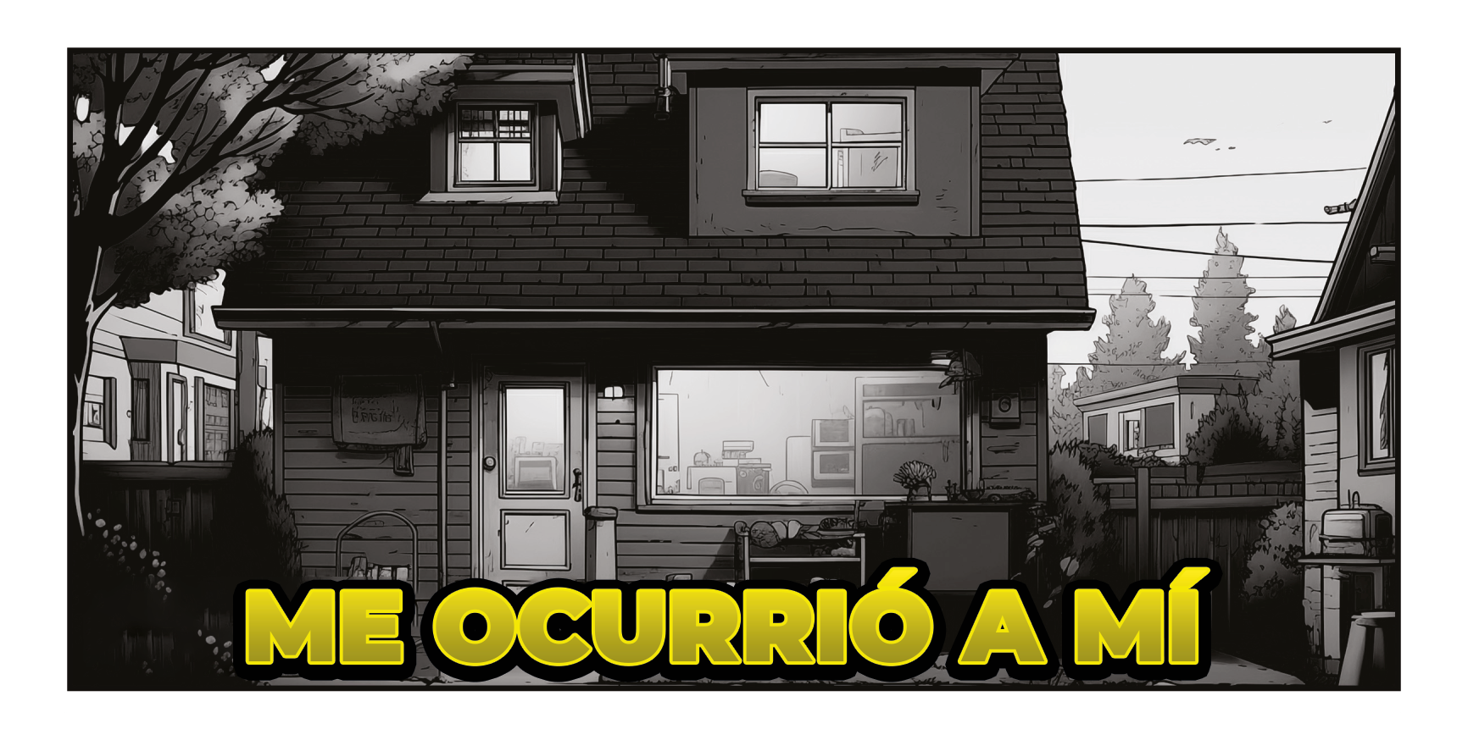
Notes:
ME OCURRIÓ A MÍ

Slide 5
SUPERAR ES ACEPTAR QUE LA HISTORIA PUEDE CAMBIAR
Es necesario buscar ayuda y tratar de derribar los muros de protección que pueden haberse levantado inconscientemente.
Notes:
SUPERAR ES ACEPTAR QUE LA HISTORIA PUEDE CAMBIAR

Slide 6
VÍCTIMAS DE ABUSO SEXUAL

Slide 7
EL PROBLEMA DEL ABUSO SEXUAL OCURRE EN TODOS LOS LUGARES DEL MUNDO, INCLUSIVE EN EL AMBIENTE FAMILIAR.
Es una realidad dolorosa para la víctima, con consecuencias graves.

Slide 8
ALGUNAS ACTITUDES AYUDAN a prevenir EL abuso sexual:
Entender ampliamente lo que es abuso sexual.
Poner límites a los toques en tu cuerpo.
Evitar lugares desolados o andar sin compañía de noche.
Identificar las señales comportamentales de un abusador.

Slide 9
es importante saber:
Cómo las leyes protegen a la víctima.
Cuáles son las consecuencias del abuso sufrido.
Dónde encontrar ayuda.

Slide 10
ENTONCES:
Edúcate: la educación es una actitud de amor.
Respétate: el respeto es una prueba de amor.
Cuídate: el autocuidado es un acto de amor.
Ámate: ese es el camino para encontrar valor y felicidad.

Slide 11
¡ES Un ASUNTO SERIO!

Slide 12
¿QUÉ ES VIOLENCIA SEXUAL?
La violencia y el abuso sexual contra niños y adolescentes ocurre cuando ellos son usados para satisfacción sexual de personas que generalmente son mayores.

Slide 13
La VIOLENCIA sexual ABARCA
Todo acto, explotación, juego, relación hetero u homosexual y la victimización de niños y adolescentes por medio del uso del poder, la diferencia de edad y del conocimiento sobre el comportamiento sexual.

Slide 14
El ABUSO Y LA VIOLENCIA SEXUAL PUEDEN SER
Extrafamiliares. Ocurren fuera del medio familiar. Ej.: Por personas desconocidas o por alguien que se conoce: amigos, vecinos, profesionales (profesores, médicos, líderes religiosos, etc.).
Interfamiliares. Suceden en el contexto doméstico. Los practican personas con quienes se mantiene una conexión cercana y emocional. (padres, hermanos, abuelos, tíos, padrastro, madrastra, cuñado/a, y de responsabilidad (cuidador, tutelar, adopción, etc.).

Slide 15
EN EL abuso sexual PUEDE HABER
VIOLENCIA FÍSICA
AMENAZAS
COACCIÓN
MANIPULACIÓN
ESTIMULACIÓN SEXUAL POR MEDIO DE PALABRAS Y ARGUMENTOS
SOBORNO

Slide 16
TIPOS DE VIOLENCIA SEXUAL

Slide 17
CONTACTO FÍSICO
Toques, caricias, besos forzados o en los órganos genitales. Intentos de relaciones sexuales, masturbación, sexo oral o penetración.

Slide 18
EXPOSICIÓN DEL CUERPO
Cuando alguien es forzado a desvestirse o exhibir partes del cuerpo
ACTIVIDADES SEXUALES VERBALES
Conversaciones e intercambios de mensajes con contenido erótico

Slide 19
EXhIBICIONISMO
Acto de mostrar los órganos genitales o masturbarse en presencia de niños o adolescentes, o dentro del campo de visión de ellos.

Slide 20
EXPLOTACIÓN SEXUAL
Cuando alguien es forzado u obligado a involucrarse en actividades sexuales a cambio de dinero, bienes, favores o cualquier otra forma de beneficio.

Slide 21
ACOSO SEXUAL
Puede ser expresado de forma verbal, no verbal o física. Está relacionado a todo comportamiento indeseado de naturaleza sexual: comentarios, avances, propuestas o gestos ofensivos, que crean un ambiente hostil, intimidador o incómodo para la víctima.

Slide 22
VIOLACIÓN
La violación o estupro es el tipo más grave de abuso sexual. Está caracterizado por el uso de violencia física o psicológica, en la cual el agresor amenaza a la víctima para satisfacer su placer.

Slide 23
VOYEURISMO
Es el acto de observar fijamente actos sexuales u órganos genitales de otras personas cuando ellas no desean ser vistas, obteniendo satisfacción sexual con esa práctica.

Slide 24
INCESTO
Cualquier relación de carácter sexual entre un adulto y un niño o adolescente, entre un adolescente y un niño, o entre adolescentes. Exista un lazo familiar, directo o no, o una relación de responsabilidad.

Slide 25
EXHIBICIÓN DE MATERIAL PORNOGRÁFICO
Forzar a alguien a mirar, producir o participar de material pornográfico. Eso incluye fotos, videos o cualquier tipo de contenido sexual.

Slide 26
DEGRACIADAMENTE
Unos 400 millones de niños y adolescentes son víctimas de violencia sexual todos los años.
Entre el 85 al 90% de esos casos son practicados por personas desconocidas.
El 72,2% de esos casos ocurren en la casa de la víctima o del abusador.

Slide 27
DEGRACIADAMENTE
El ESTUPRO, la peor de todas las violencias, también presenta el crimen más registrado contra niños y adolescentes.
El 71,5% de esos estupros son cometidos por un familiar.

Slide 28
¿QUIÉNES SON LOS ABUSADORES?
82,5% de los casos vienen de CONOCIDOS de la víctima.
17,5% son DESCONOCIDOS

Slide 29
TIPOS DE ABUSADORES
ABUSADORES CONTUMACES: Los que practican vez tras vez sus actitudes abusivas.
ABUSADORES SITUACIONALES: Los que se aprovechan de situaciones favorables puntuales.

Slide 30
RECUERDE: HAY PARTES DE TU CUERPO QUE SON SOLAMENTE TUYAS

Slide 31
SEÑALES DE ALERTA
TODO OK
Padres y familiares sean cariñosos con abrazos y besos, siempre que no te presionen.
NADA OK
Si el toque te hace sentirte incómoda, invadida, con miedo o triste.

Slide 32
MANUAL Del FABRICANTE

Slide 33
Los cambios ocurren en el cuerpo.
Las emociones en montaña rusa.
El cerebro madura más tarde - 25 años

Slide 34
Tú fuiste planeado por el Creador, entonces sigue las orientaciones del fabricante.
No permitas que vean, toquen o manipulen tus partes íntimas y, mucho menos, que jueguen con el acto sexual.

Slide 35
¿Y si alguien insiste, quiere terminar con tu privacidad y te dice: “Por favor, solo una vez y nunca más”?
¡Trampa! ¡Peligro!

Slide 36
Y si alguien te dice cosas que gustan e intenta invadirte, o viene con toques suaves o una propuesta indecente...
Aunque el corazón se acelere...
Huye, ¡no caigas en esa trampa!
Lo que intenta hacer tiene nombre: ABUSO SEXUAL.

Slide 37
Busca ayuda, cuéntalo en tu red de apoyo, a alguien de tu confianza y recuerda que el Fabricante, tu Creador, te ayudará a salir de esa situación.

Slide 38
EL PELIGRO PUEDE ESTAR AL LADO

Slide 39
La violencia sexual, ya sea presencialmente o por Internet, ocurre en diversos lugares: escuelas, ómnibus, shoppings, transporte por aplicaciones, residencias de amigos y principalmente en la casa de la propia víctima.

Slide 40
El agresor puede estar muy cerca de la víctima.
¿Se lo puede identificar?

Slide 41
¿Por QUÉ ES difícil identificarLO?
Porque ...
Poseen apariencia normal.
Generalmente son amables.
Se presentan como personas fuera de cualquier sospecha.
Son aparentemente confiables, educados y dispuestos a ayudar (pero con intensiones egoístas y perversas).
Normalmente explotan la generosidad, la confianza y las creencias, así como un golpista.

Slide 42
ES crucial estar atento para no SER ENGAÑADo Y descubrir CON TRISTEZA que EL PELIGRO ESTABA AL lado.

Slide 43
DEBES prestar atención SI HAY:
Algún intento de manipulación para convencerte, aun sin su consentimiento.
Monitoreo de tus acciones e impedimento de su libertad.
Consumo de drogas o alcohol.

Slide 44
DEBES prestar atención SI HAY:
Explotación de la bondad, buena voluntad y comportamiento natural.
Deseo de estar con usted lejos de la vigilancia de otros adultos y amigos.

Slide 45
DEBES prestar atención SI HAY:
Demostración de celos y posesividad como forma de ganar tu confianza.
Secretos que te pide que se los cuentes a nadie, porque los demás “no entenderán”.

Slide 46
LOS agresores...
Niegan o minimizan sus actos cuando se les pregunta, generalmente alegando que ha sido un “mal entendido”.
Culpan a la víctima de ser promiscua y seductora.
Atacan solamente cuando tienen la seguridad de que conseguirán lo que desean.

Slide 47
Es TRISTE porque
La violencia sexual contra adolescentes de 10 a 19 años, más del 90% son del sexo femenino.
La mayoría de los abusos ocurre en la franja etaria entre 10 a 14 años.

Slide 48
Es TRISTE porque
Una de cada 3 a 4 niñas y uno de cada 6 a 10 niños serán víctimas de alguna modalidad de abuso sexual hasta cumplir 18 años.

Slide 49
ES FUNDAMENTAL ENTENDER QUE NADA JUSTIFICA EL ABUSO. NINGÚN COMPORTAMIENTO, LUGAR, ROPA O ESTILO DAN AUTORIZACIÓN AL ABUSADOR.

Slide 50
Si algo parece que está mal, busca ayuda.
Ante la duda, pregúntales a personas en quiénes confías.
recuerda: el conocimiento es poder.

Slide 51
Señales DE ALERTA

Slide 52
Para QUE alguien sea considerado víctima, ES necesario que presente varias señales y no solo dos, tres o cuatro.

Slide 53
Señales físicas
Ropa rasgada o con manchas de sangre.
Hemorragia o secreción vaginal o peniana.
Infección urinaria y dolor pélvico.
Dificultad para caminar.
Quejas constantes de gastritis.
Hematomas, dolores e hinchazón en las áreas genitales y mamarias.
Enfermedades de trasmisión sexual.
Dificultad de controlar la vejiga y el intestino.
Embarazo precoz.

Slide 54
SEÑALES COMPORTAMENTALES
Miedo de quedarse solo con alguien o en algún lugar.
Cambios frecuentes de humor.
Llanto sin causa aparente.
Tristeza y apatía, puede llegar a la depresión crónica.
Baja autoestima.
Ansiedad generalizada.
Pérdida o exceso de apetito.
Amenaza con huir de la casa.

Slide 55
SEÑALES COMPORTAMENTALES
Falta de deseos de estar con la familia.
Uso de drogas.
Pesadillas frecuentes, puede tener sudoración durante la noche.
Intento de suicidio.
Automutilación
Dificultad de concentración, estado de alerta constante, fatiga.
Aversión al toque de otra persona.

Slide 56
SEÑALES EN EL DESEMPEÑO ESCOLAR
Faltas en la escuela y baja en el rendimiento escolar.
Dificultad de concentración y aprendizaje.
Poca o ninguna participación en las actividades escolares.
Presencia o permanencia exagerada en la escuela, con fijación por la puntualidad.
Apego exagerado al profesor.

Slide 57
Señales en el COMPORTAMIENTO SEXUAL
Interés precoz por juegos sexuales o erotizados.
Masturbación compulsiva.
Relatos de agresiones sexuales.
Dibujo de órganos genitales con detalles y características.
Conducta seductora.
Bromas, historias, músicas erotizadas.
Aversión a compañeros del mismo sexo que su agresor.
Promiscuidad.
Vergüenza excesiva

Slide 58
POSIBLES CONSECUENCIAS FUTURAS
Desconfianza de todo y de todos.
Problemas con las relaciones sexuales y sociales.
Dificultades en las conquistas profesionales.
Disfunciones sexuales.
Depresión y suicidio.
Atracción por el dolor y el sufrimiento.
Ataques de pánico y pesadillas bastante vívidos.

Slide 59
POSIBLES CONSECUENCIAS FUTURAS
Ataques de pánico y pesadillas bastante vívidos.
Tendencia al uso excesivo de tranquilizantes o estupefacientes.
Dificultad para mantener el peso en la franja deseada.
Dificultad de mantener fidelidad en la relación sexual.

Slide 60
YO, VÍCTIMA

Slide 61
Toda persona QUE HA SUFRIDO abuso o no, DEBE COMBATIR ESE CRIMEN
Si estás sufriendo abuso, dentro o fuera del contexto familiar, ¡DENÚNCIALO!

Slide 62
Los abusos practicados fuera de un contexto familiar son denunciados con más facilidad.
SI OCURRIÓ dentro de casa, PUEDE SER MÁS difícil, Por el doble vínculo con el abusador.

Slide 63
¿QUE ES DOBLE VÍNCULO?
Una forma de comunicación o relación repleta de ambigüedades que confunden y desorientan.
El abusador actúa de manera cariñosa con usted, se presenta agresivo y abusivo.

Slide 64
Agua POTABLE MEZCLADA con suciedad
NO ACEPTE AGUA SUCIA. AGUA LIMPIA CON SUCIEDAD ES AGUA SUCIA. UNA PERSONA BUENA ABUSADORA ES UNA PERSONA MALA.

Slide 65
¿QUÉ AYUDA BUSCAR?
Hay profesionales bien preparados. para tratar esa situación.
Alguien te recibirá.

Slide 66
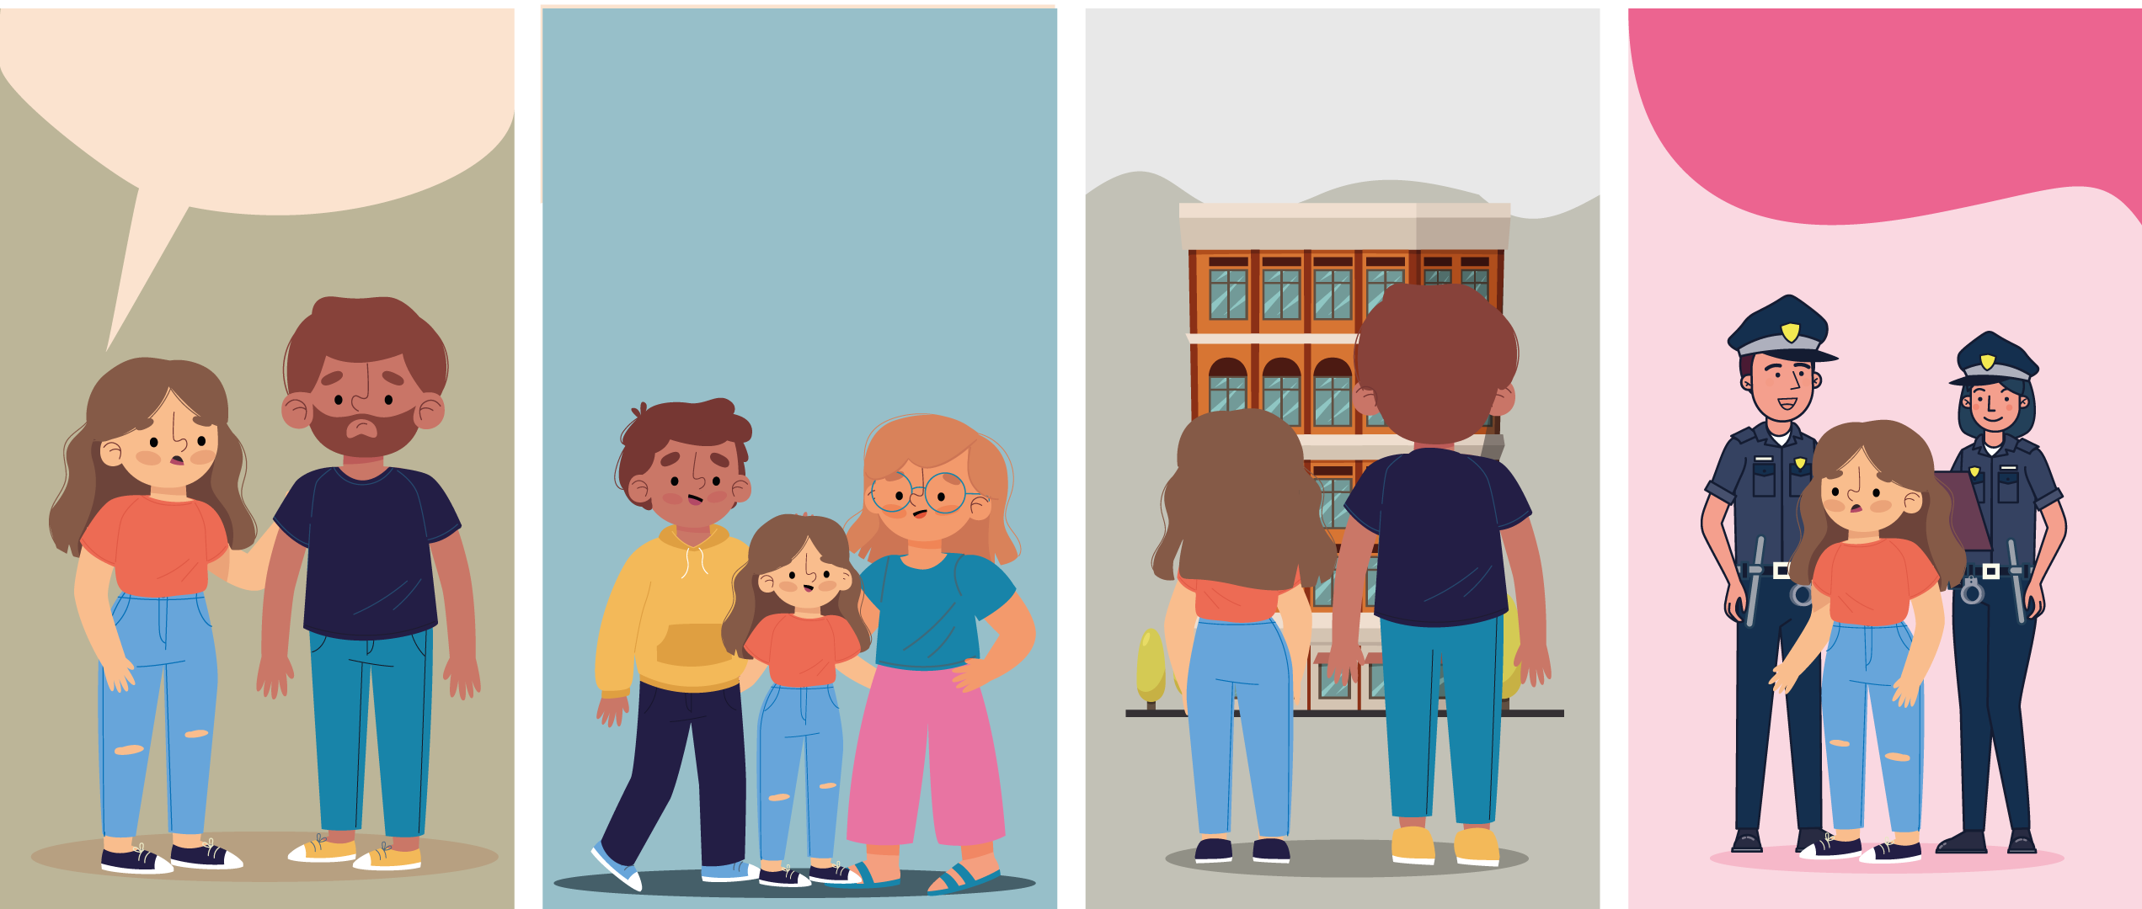
PÍDELE A DIOS QUE TE MUESTRE A ALGUIEN QUE PUEDA:
ESCUCHAR
ACOGER
ENCAMINAR
PROTEGER

Slide 67
¿POR QUÉ ES IMPORTANTE HABLAR?
Para evitar que continúes siendo la víctima. Es necesario detener esa violencia.
Para disminuir las consecuencias y los sufrimientos futuros.
Para restaurar tu valor y su dignidad. Nadie fue hecho para sufrir abuso, pero sí creado por Dios para ser lo más feliz posible.

Slide 68
¿POR QUÉ ES DIFÍCIL HABLAR?
Porque es complejo identificar las actitudes de otro como abuso y usted se siente inferior por eso.
Porque hay dificultad en aceptar el hecho.
Porque hay amenazas del abusador.
Porque puede haber cuestiones culturales y familiares y usted tiene miedo de ser rechazado o excluido.
Porque tiene miedo de que no le crean.
Porque no logra expresarse, no sabe cómo decirlo.
Porque piensa que la culpa es suya.

Slide 69
NADA DEBE SILENCIAR TU VOZ.
HABLAR ES POSIBLE Y NECESARIO.

Slide 70
PASARÁs por UN TORBELLINO de EMOCIOnES
Sentimientos de culpa y vergüenza.
Pensamientos de que eres malo, sucio y de poco valor.
Pérdida de confianza en las personas.
Miedo.
Permiso para que la tristeza y el “déjalo atrás” se apoderen de usted.

Slide 71
LA INICIATIVA DE EXPONER LA VERDAD ES SIEMPRE EL MEJOR CAMINO.
POR LO TANTO, HABLA, NO TE CALLES

Slide 72
SI YA SUFRISTE ABUSO
Busca ayuda profesional.
Contacta a los organismos competentes que están habilitados para esos casos.

Slide 73
IMPORTANTE
Debes perdonar para seguir la vida, libre de la carga emocional que te produce tanto sufrimiento.
No permitas que la tristeza y el “déjalo atrás” se apoderen de ti.
El proceso de perdón puede ser desafiante, pero es posible.

Slide 74
Perdonar al abusador por su comportamiento no significa impedir que sufra las consecuencias de sus actos. Al perdonar, alcanzarás algo más importante:
LA PAZ DE ESPÍRITU.

Slide 75
SI eres ABUSADOR
ENFRENTARÁS GRANDES PROBLEMAS CON LA LEY.
Busca ayuda profesional y fuerza en Dios.
Deja de perjudicar y lastimar a las personas y a ti mismo.

Slide 76
SI NUNCA SUFRIste ABUSO
“Levante la voz en favor de los que no pueden defenderse, sea el defensor de todos los desamparados”.
— Proverbios 31:8

Slide 77
CURA PARA LAS HERIDAS

Slide 78
No siempre las heridas son superficiales, así como las cicatrices no siempre son visibles. PERO PRODUCEN DOLOR.
NO DEBES ENFRENTAR EL SUFRIMIENTO SOLO.

Slide 79
EN CASOS DE ABUSO, LA HERIDA PSICOLÓGICA PUEDE PERSEGUIR A LA VÍCTIMA POR MUCHO TIEMPO.

Slide 80
Todos los que sufren son víctimas, nunca culpables.
¿La culpa golpeó?
Ora para que Dios te ayude a librarte de este sentimiento que te causa más dolor.

Slide 81
CERCANO ESTÁ EL SEÑOR DE LOS QUE TIENEN EL CORAZÓN QUEBRANTADO Y SALVA A LOS DE ESPÍRITU OPRIMIDO.

Slide 82
NO LO OLVIDES
Dios te ama incondicionalmente y está siempre a tu lado, independientemente de las circunstancias.
DIOS ES EL MAYOR CICATRIZADOR DE SUFRIMIENTOS DEL UNIVERSO.

Slide 83
¿QUÉ DICE LA LEY?

Slide 84
En 1959, la Organización de las Naciones Unidas (ONU) aprobó la Declaración de los Derechos de los Niños, que prevé la protección total para ellos en todo el mundo.
En Brasil, existe un documento llamado Estatuto del Niño y del Adolescente (ECA),

Slide 85
EL ARTÍCULO 4 del eca:
“Es un deber de la familia, de la comunidad, de la sociedad en general y del poder público asegurar, con absoluta prioridad, el cumplimiento de los derechos referentes a la vida, la salud, la alimentación, la educación, el deporte, el esparcimiento, la profesionalización, la cultura, el respeto, la libertad y la convivencia familiar y comunitaria”.

Slide 86
EL ARTÍCULO 70 del eca DETERMINA:
“Es deber de todos prevenir el incidente de amenaza o violación de los derechos del niño y del adolescente. Nadie puede eximirse del deber de prevenir la amenaza o violación de los derechos del niño y del adolescente”.

Slide 87
CADA PAÍS TIENE SU LEGISLACIÓN.

Slide 88
EN Brasil
El crimen de estupro a un vulnerable es de ocho a quince años de reclusión.
Dejar que la víctima presencie relaciones sexuales o actos libidinosos es de dos a cuatro años de reclusión.
Por el estupro simple es de seis a diez años de reclusión.
En caso de lesión corporal grave de la víctima es ocho a doce años.
Si resulta en muerte es de doce a treinta años.

Slide 89
La violencia sexual contra menores de edad, en todas las instancias y países es CRIMEN, y el agresor puede ser puesto en prisión.
La impunidad del agresor puede hacer con que otros niños y adolescentes sean víctimas y estén expuestos al peligro.

Slide 90
LA DENUNCIA ES IMPORTANTE EN TODOS LOS SENTIDOS.

Slide 91
RECORRIDO DE LA NOTIFICACIÓN En BRASIL

Slide 92
RECORRIDO DE LA DENUNCIA En BRASIL

Slide 93
ME OCURRIÓ A MÍ...
Leí los artículos sobre el abuso sexual en la revista Basta de Silencio.
Las historias de superación impulsaban mi deseo de liberación, pero me resistía.
¡PERO LO LOGRÉ!

Slide 94
CUIDADOS QUE hacen la diferencia

Slide 95
1. ConoCE Tus límites:
Cada uno de nosotros tiene derecho de definir sus propios límites y decir “no” cuando no estamos incómodos con alguna situación.
Respeta tus sentimientos y no te sientas presionado a hacer algo que no quieres.

Slide 96
2. LA Comunicación es la clave:
Conversa siempre. Mantén diálogos abiertos con amigos, familiares o personas de confianza sobre cualquier situación incómoda que hayas vivido o presenciado.
Hablar sobre lo que te molesta ayuda a encontrar apoyo y soluciones.

Slide 97
3. REDES SOCIALES CON RESPONSABILIDAD:
Las redes sociales son increíbles, pero es necesario tener cautela.
Evita compartir informaciones personales en línea, especialmente con personas que no conoces personalmente.
Por desgracia, no todos en Internet tienen buenas intenciones.
La privacidad es importante para evitar situaciones peligrosas.

Slide 98
4. ATENCIÓN A LAS AMISTADES:
Otra cosa importante es conocer bien las amistades. No todo el mundo es lo que aparenta ser, entonces, debes estar atento a las nuevas personas que entran en tu vida.
Si algo parece extraño, no tengas miedo de apartarte.

Slide 99
5. FIESTAS Y EVENTOS:
Al participar de encuentros sociales o eventos, ten cuidado con lo que ingieres.
No aceptes bebidas de extraños y, si sientes cualquier síntoma extraño, pide ayuda inmediatamente.

Slide 100
6. LA NOCHE Y LOS LUGARES DESOLADOS:
Evita andar solo de noche o por lugares desolados. Siempre que sea posible, debes andar en grupo.
Y no olvides contarle a alguien de confianza a dónde estás yendo.

Slide 101
7. DENUNCIA CASOS DE ABUSO, AUNQUE OCURRAN DENTRO DE LA CASA:
Esa triste realidad nos obliga a enfrentar una verdad.
Es incómoda pero necesaria para proteger a los que amamos y crear ambientes seguros. En ese contexto delicado, la denuncia es un paso crucial en el camino para romper un ciclo de abuso.

Slide 102
tú MERECEs SER TRATADO/A CON DIGNIDAD Y RESPETO, PORQUE ESA ES LA VOLUNTAD DE DIOS PARA ti.

Slide 103
Y AHORA ¿QUIÉN PODRÁ DEFENDERME?

Slide 104
Tú tienes un Dios.
Él existe y no ignora tu sufrimiento o tu situación.
No eres la única persona que se pregunta si a Dios le importa su vida.
Puedes ir a Dios con la seguridad de que él entiende.

Slide 105
¿por qué?
Cuando Dios se hizo carne y habitó entre nosotros, se sintió:
Abandonado
Triste
Víctima de abusos.

Slide 106
En ese contexto Jesús clamó: “Dios mío, Dios mío ¿por qué me has abandonado?”
Definitivamente, Dios entiende tu dolor y tu sentimiento de abandono.

Slide 107
¿DÓNDE ESTABA DIOS?
La respuesta de Dios no vino en la cruz, en aquel trágico viernes, vino tres días después.

Slide 108
La cruz fue el lugar del dolor, del abuso, del sufrimiento, de las preguntas y del silencio… pero no fue el fin.
Dios respondió, no con palabras, sino con una vida nueva, en lo que conocemos como la mañana de la resurrección.

Slide 109
¿QUÉ VEs EN este CUADRO?

Slide 110
LO QUE OCURRIÓ EN tu VIDA NO PUEDE (y NO DEBE) SER IGNORADO, PERO NO DEFINE TODA SU EXISTENCIA, MUCHO MENOS QUIÉN eres.

Slide 111
ES UN PUNTO ROJO, EXTREMAMENTE DOLOROSO, PERO, AUN ASÍ, UN PUNTO.
El Jardín de Getsemaní y la cruz del Calvario fueron un punto rojo en la historia de Cristo, pero no fueron su fin. Dios le dio un nuevo comienzo.

Slide 112
LO QUE DEFINIRÁ tu VIDA NO ES LO QUE te SUCEDIÓ, SINO LO QUE ELIJAs HACER A PARTIR DE TODO LO QUE te OCURRIÓ.

Slide 113
EL SILENCIO Y LA NEGACIÓN DEL DOLOR NO PRODUCEN CURA.
Tu vida no termina por días y momentos que llenan de sombras tu recuerdos…
Existe una vida nueva en Dios.

Slide 114
Dónde encontrar ayuda en BRASIL
Marca a Denuncia 100
Consejo tutelar
Polícia Federal - (nightangel.dpf.gov.br)
Por el e-mail - disquedenuncia@sedh.gov.br
Marca 190 - casos en que la acción deba ser inmediata
Comisarías virtuales
www.safernet.org.br – En el caso de que se haya practicado el crimen
ambiente virtual

Slide 115
Notes:
Basta de silencio Teen
UNA SOMBRA QUE AMENAZA

